Slide 1


PRÁCTICAS PROFESIONALIZANTES I — EQUIPO 1
MONITOREO EPIDEMIOLÓGICO
DEL DENGUE EN ARGENTINA
2022 - 2025 · Análisis descriptivo multidimensional
748 mil
4 años
24
jurisdicciones
casos totales registrados
de vigilancia epidemiológica
bajo análisis
Tecnicatura en Ciencia de Datos e IA | CPS Malvinas Argentinas | 2026

Slide 2




Nuestro Equipo de Trabajo
1
2
3
4
KALASNICOY Amir
MARTÍNEZ
Lionel
MONLLOR Juan Pablo
ROA Tamara
Análisis de datos:
Encargado de explorar los datos para encontrar tendencias, comparaciones y puntos clave del análisis.
Procesamiento de datos:
Preparar, limpiar y organizar los datos para que puedan ser analizados.
Visualización:
Encargado de transformar los números y análisis complejos en gráficos fáciles de entender.
Presentación y comunicación:
Traduce los hallazgos del análisis en conclusiones claras y las comunica al público.
Tecnicatura en Ciencia de Datos e IA | CPS Malvinas Argentinas | 2026

Slide 3












Herramientas y Organización
🛠 HERRAMIENTAS UTILIZADAS
👥 ORGANIZACIÓN DEL EQUIPO
Open Refine
Trabajo colaborativo
Carga y limpieza de datos
División de tareas por etapas
Reuniones de equipo
Power BI
Revisión conjunta de avances
Visualización e informes
Control de versiones
Seguimiento y entregables
Comunicación activa
Coordinación continua
Tecnicatura en Ciencia de Datos e IA | CPS Malvinas Argentinas | 2026

Slide 4





Metodología y ETL
Cómo se construyó el análisis y qué no cubre
Organización del dataset
Los datos se trabajaron a nivel de semana epidemiológica, año, provincia/departamento y grupo etario.
Esto permitió analizar la evolución temporal, la distribución geográfica y el impacto por edad.
1.Fuentes y unidad de análisis
2. Limpieza de datos
3. Transformación y unión
4. Indicadores calculados
3. Visualización
3. Visualización
Limitaciones: Análisis descriptivo, no causal · posible subregistro en SNVS 2.0 · agregación semanal pierde granularidad diaria · cobertura 2025 parcial.

Slide 5
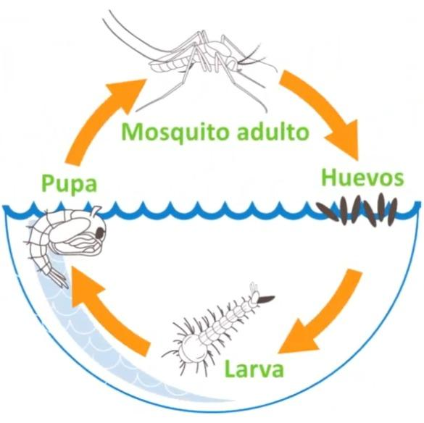
Introducción
Conocimiento de dominio
Para interpretar la evolución del dengue, es clave considerar el ciclo del mosquito y las condiciones ambientales que favorecen su reproducción.
Condiciones de estudio
Tiempo de ciclo de vida→ 10 a 15 días
Mayores precipitaciones + Altas temperaturas→Activación de huevos
Activación→Agua estancada y humedad
Fuentes: SNVS 2.0 (casos por semana epidemiológica) · RENAPER (población por provincia y edad, para denominadores) · SMN (temperatura, humedad y precipitación diaria) | Período: semanas epidemiológicas 1–52, 2022–2025 | Alcance: análisis descriptivo

Slide 6


¿Qué problema estamos analizando?
El desequilibrio que motiva el análisis: Pregunta Guía
¿Qué patrones epidemiológicos son observables en la evolución del dengue en Argentina entre 2022 y 2025?
¿Cuándo?
¿Dónde?
¿A quién?
Fuentes: SNVS 2.0 (casos por semana epidemiológica) · RENAPER (población por provincia y edad, para denominadores) · SMN (temperatura, humedad y precipitación diaria) | Período: semanas epidemiológicas 1–52, 2022–2025 | Alcance: análisis descriptivo

Slide 7
Conflicto: La magnitud del brote 2024
Lo que los datos muestran sobre la escala del fenómeno
748 mil
582 mil
390%
Casos totales 2022–2025
Solo en 2024
Escala 2022→2024
acumulado histórico
78% del total en un año
de 1.500 a 582.000 casos
Evolución por año — el problema que crece
582 mil
147 mil
1 mil
18 mil
2022
2023
2024
2025

Slide 8
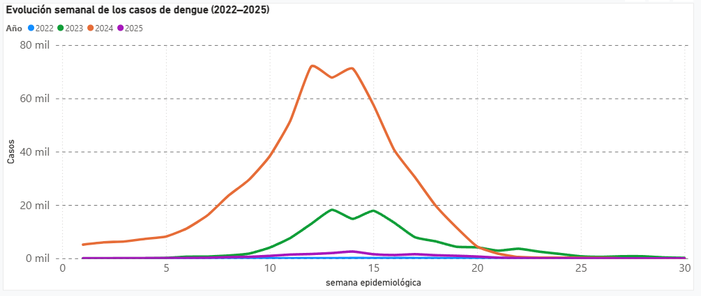


Análisis Temporal
Evolución semanal 2022–2025 · Pico sistemático semanas 12–14
Hallazgo
Pico Sem. 12–14
2024 concentra el 78%
582 mil de los 748 mil casos totales se concentran en un solo año.
Semana pico
En el 2024 SE12 hubo 72 mil casos.

Slide 9

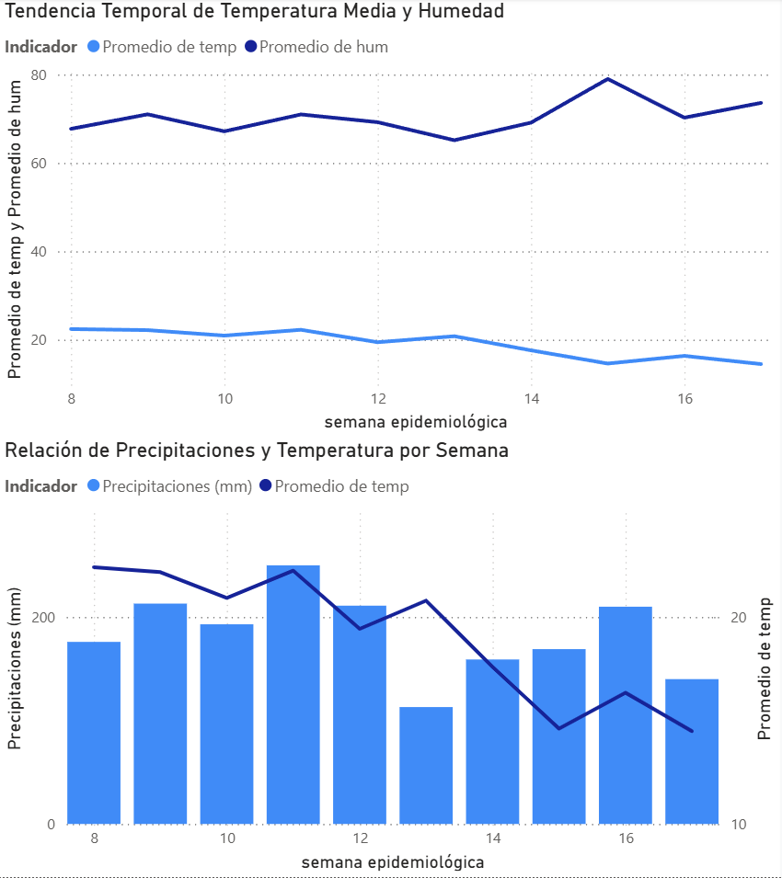
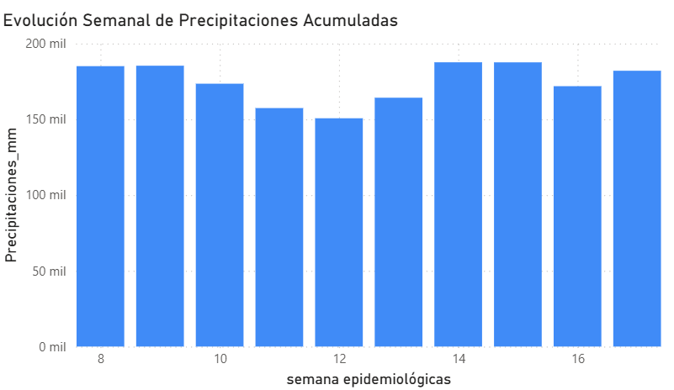
Análisis Climático
Relación temporal entre clima y casos en 2024
Condiciones observadas en SE 12-14
Temperatura
Humedad
Precipitaciones
18-23°C
70-91%
Significativas en Semanas previas al pico
Límite metodológico
Los gráficos muestran coincidencia temporal entre clima y casos. No se establece relación causal, eso requeriría modelos adicionales fuera del alcance de este proyecto.

Slide 10
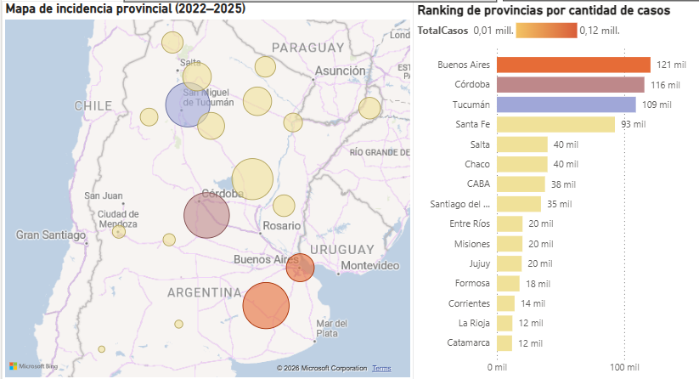
Análisis Geográfico
Distribución territorial de casos absolutos
Distribución territorial clave
Bs. As. lidera en casos
absolutos (121 mil).

Slide 11
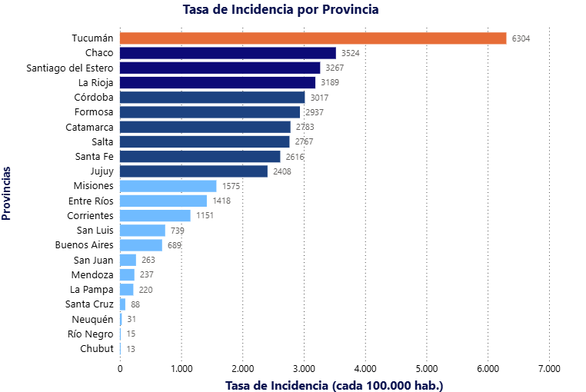
Demografía vs. Tasa de Incidencia
La densidad poblacional no explica el aumento de casos de dengue
Hallazgo
Demográfico
“Las provincias del norte concentran los valores
más altos, mientras que las más densas, como Buenos Aires, registran tasas bajas.”
Explicación del dashboard

Slide 12
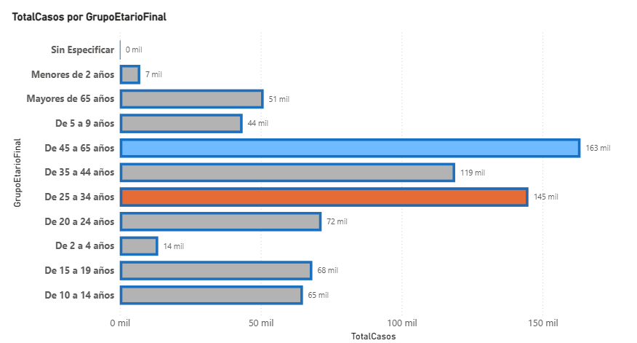
Impacto por Grupo Etario
Casos absolutos por grupo etario

Slide 13
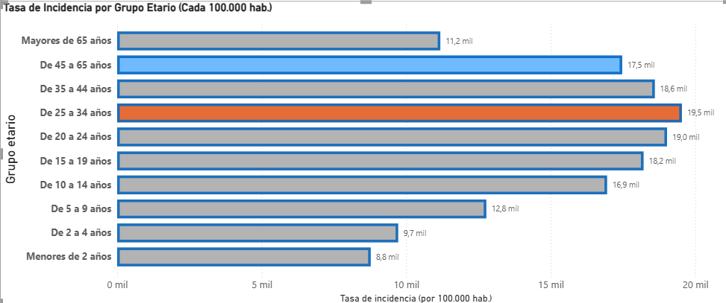
Impacto por Grupo Etario
Casos absolutos vs. tasa de incidencia

Slide 14
Hallazgos:
Lo que los datos muestran
01
Pico sistemático Sem. Epidemiológica 12-14
02
El norte lidera en tasa; la zona centro en volumen
Es constante desde 2022 al 2025. Coincide temporalmente con temperaturas de 18 - 23°C y humedad de 70 - 91%.
Tucumán: 6.304 casos cada 100.000 habitantes. Buenos Aires: 702 casos cada 100.000 habitantes. Analizar sin normalizar invierte la lectura.
03
2024: brote de escala excepcional
04
Grupo 25-34 lidera en tasa etaria
582 mil casos, 78% del acumulado histórico en un año.
Escala 390% respecto a 2022.
El rango etario de 45-65 años lidera en valores absolutos. Al normalizar por población, el orden cambia. El mismo patrón que observamos con las provincias.
05
Densidad poblacional no explica la incidencia
La relación entre densidad y tasa no muestra correlación directa. Las provincias del norte tienen los valores más altos con densidades medias. El patrón observado parece más asociado a diferencias territoriales que a densidad poblacional.
Tecnicatura en Ciencia de Datos e IA | CPS Malvinas Argentinas | 2026

Slide 15
CIERRE
¿Qué responden los datos a la pregunta guía?
¿Qué patrones epidemiológicos son observables en la evolución del dengue en Argentina entre 2022 y 2025?
El dengue en Argentina muestra un pico estacional sistemático en semanas 12–14, observable en todos los años analizados y coincidente con temperaturas de 18–23°C y humedad elevada.
1
La distribución geográfica se concentra en el norte del país por tasa de incidencia, Tucumán 9 veces sobre Buenos Aires, aunque el volumen absoluto aparece distribuido de otra manera.
2
3
El grupo que más casos tiene en total no es el más afectado por habitante: ese lugar lo ocupa el rango de 25 a 34 años.
Tecnicatura en Ciencia de Datos e IA | CPS Malvinas Argentinas | 2026

